Slide 1
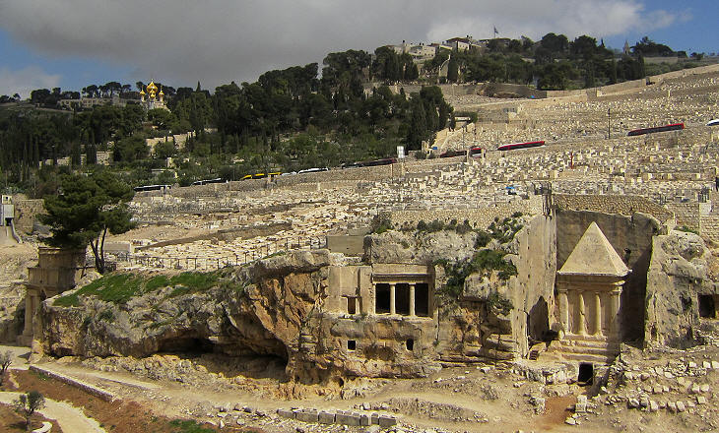
Chúa Nhật 13 Thường Niên Năm C
Thirteenth Sunday in Ordinary Time - Year C
30/06/ 2096
Hùng Phương & Thanh Quảng thực hiện

Slide 2
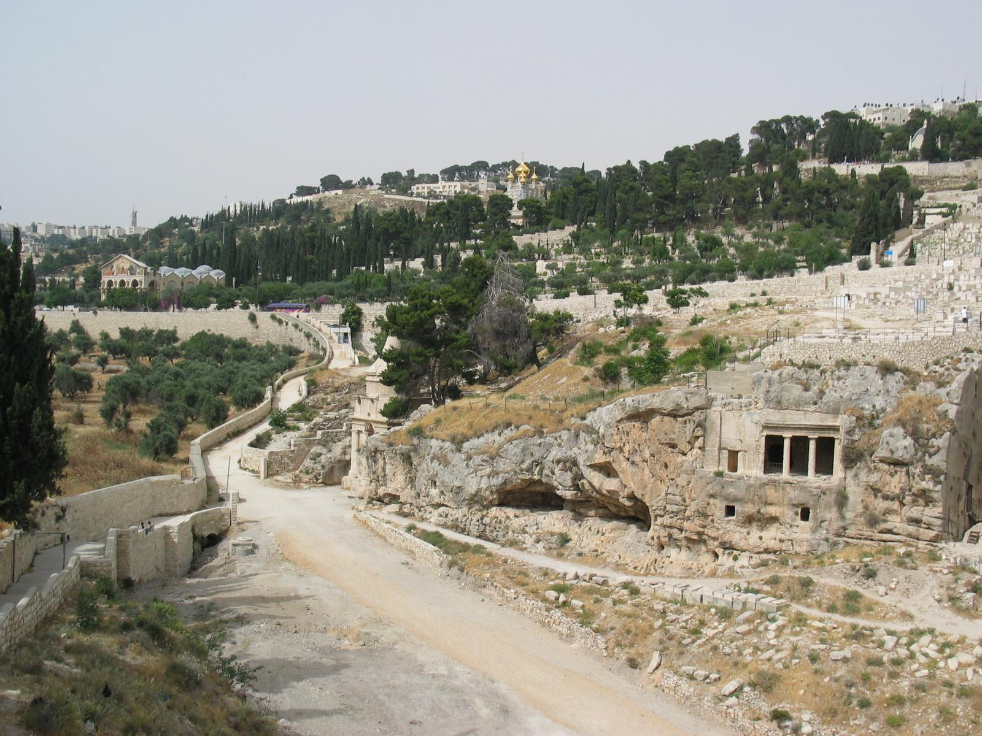
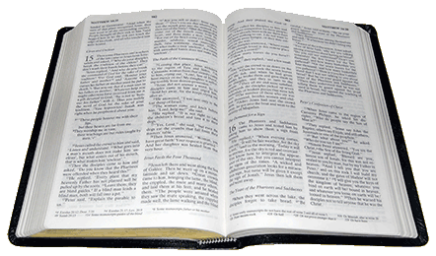
Gospel
Luke
9:51-62
Phúc Âm theo
Thánh Lu-ca
9:51-62

Slide 3
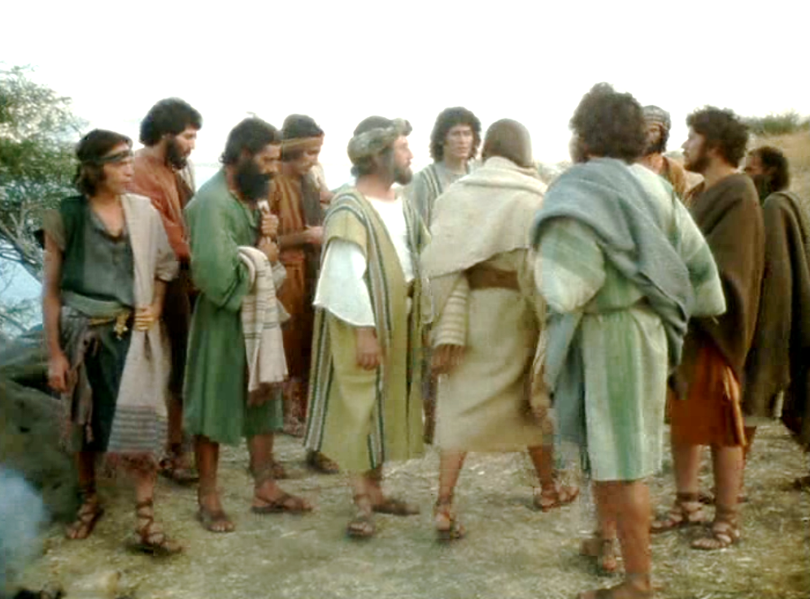
As the time drew near for him to be taken up to heaven, Jesus resolutely took the road for Jerusalem
Khi đã tới ngày Đức Giê-su được rước lên trời, Người nhất quyết đi lên Giê-ru-sa-lem.

Slide 4
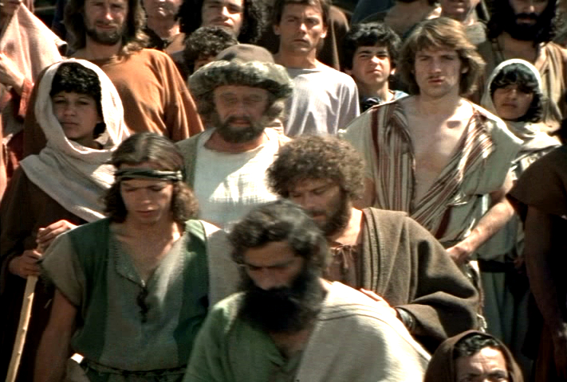
and sent messengers ahead
of him. These set out, and they went into a Samaritanvillage to make preparations for him,
Người sai mấy sứ giả
đi trước. Họ lên đường
và vào một làng người
Sa-ma-ri để chuẩn bị cho Người đến.

Slide 5
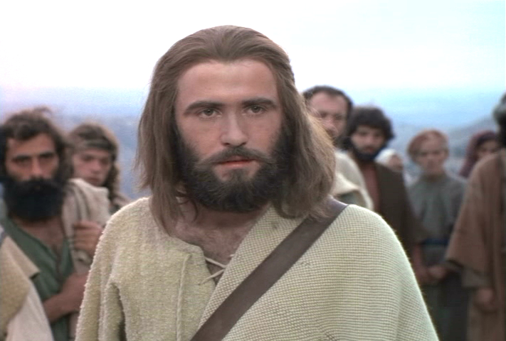
but the people would not receive him because he was making for Jerusalem.
Nhưng dân làng không đón tiếp Người,
vì Người đang đi về hướng Giê-ru-sa-lem.

Slide 6
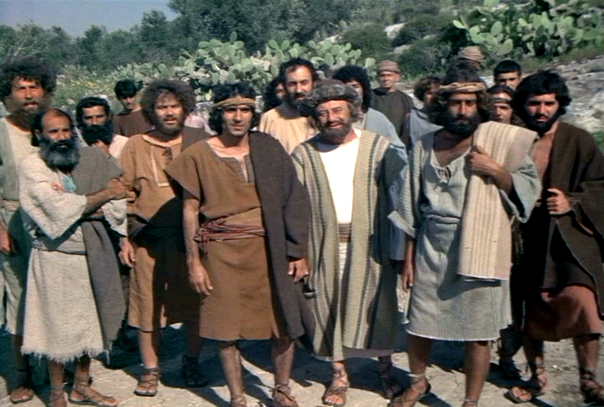
Seeing this, the disciples James and John said, ‘Lord, do you want us to call down fire from heaven to burn them up?’
Thấy thế, hai môn đệ Người
là ông Gia-cô-bê và ông Gio-an
nói rằng: "Thưa Thầy, Thầy có muốn
chúng con khiến lửa từ trời xuống
thiêu huỷ chúng nó không?

Slide 7
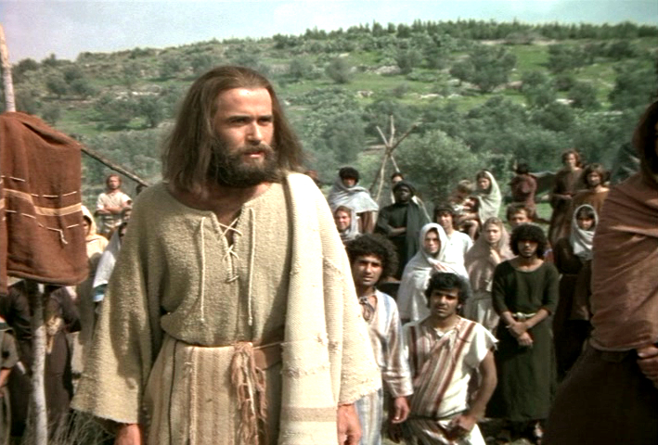
But he turned and rebuked them,
Nhưng Đức Giê-su quay lại
quở mắng các ông.

Slide 8
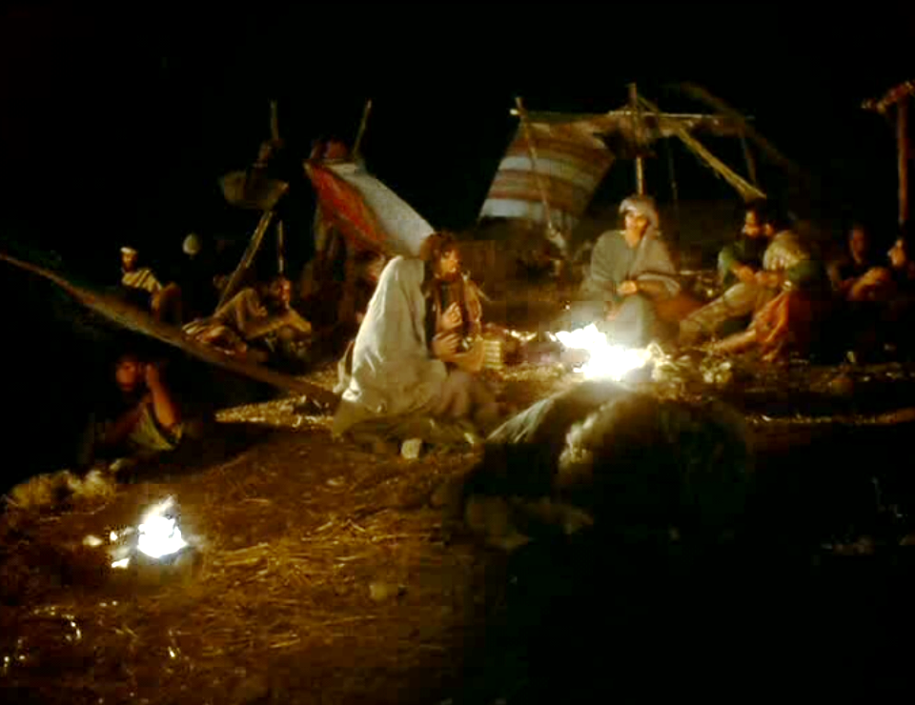
and they went off to another village.
Rồi Thầy trò đi sang làng khác.

Slide 9
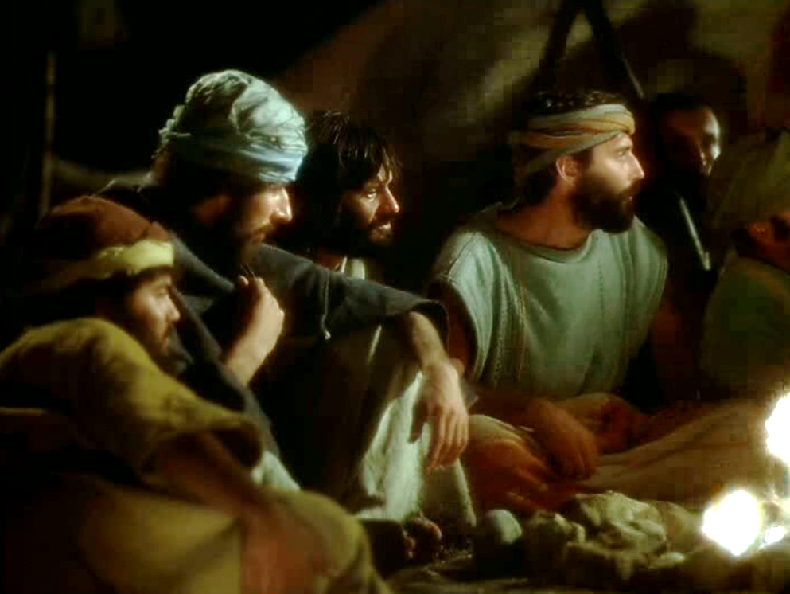
As they travelled along they met a man on the road who said to him, ‘I will follow you wherever you go.’
Đang khi Thầy trò đi đường
thì có kẻ thưa Người rằng: "Thưa Thầy, Thầy đi đâu, tôi cũng xin đi theo."

Slide 10
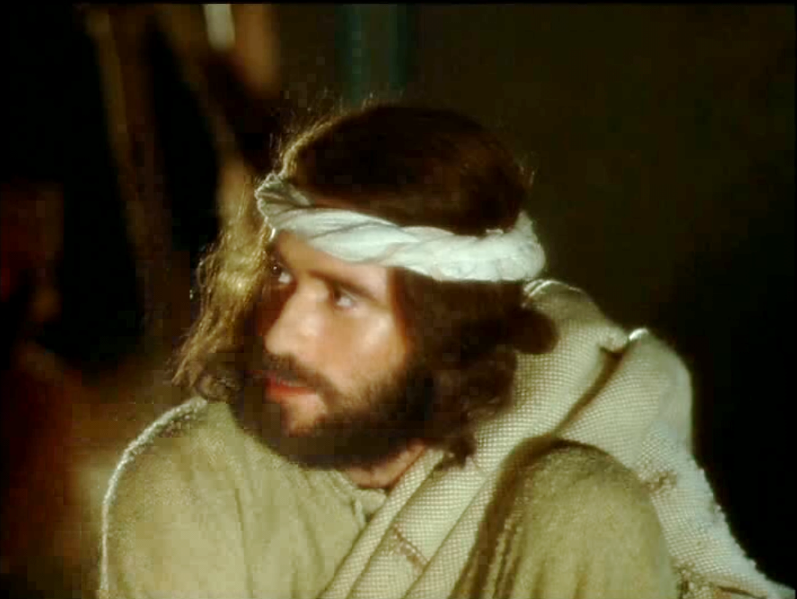
Jesus answered, ‘Foxes have holes and the birds of the air have nests, but the Son of Man has nowhere to lay his head.’
Người trả lời: "Con chồn có hang, chim trời có tổ,
nhưng Con Người không
có chỗ tựa đầu."

Slide 11
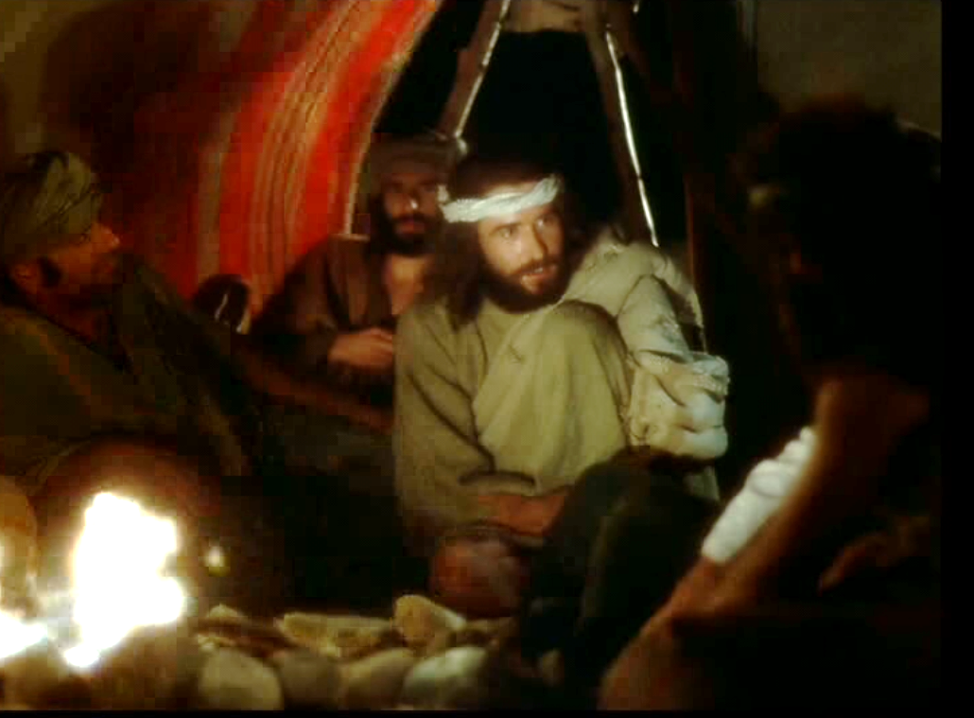
Another
to whom
he said, ‘Follow me,’ replied, ‘Let me go and bury my father first.’
Đức Giê-su nói với một người khác:
"Anh hãy theo tôi! " Người ấy thưa:
"Thưa Thầy, xin cho phép tôi
về chôn cất cha tôi trước đã."

Slide 12
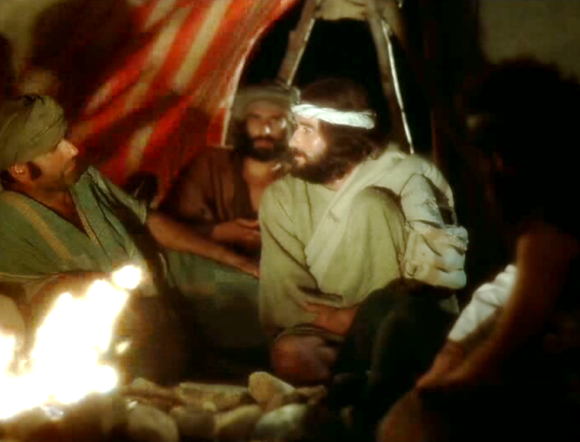
But he answered, ‘Leave the dead to bury their dead; your duty is to go and spread the news of the kingdom of God.’
Đức Giê-su bảo: "Cứ để kẻ chết
chôn kẻ chết của họ. Còn anh,
anh hãy đi loan báo Triều Đại Thiên Chúa."

Slide 13
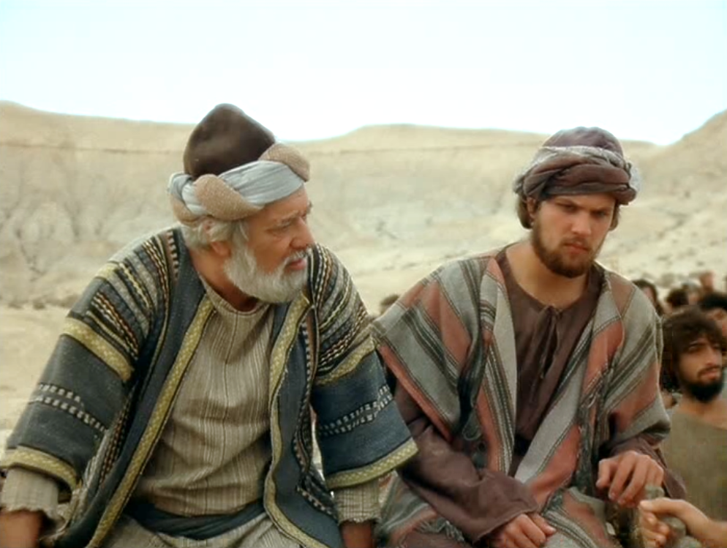
Another said, ‘I will follow you, sir, but first let me go and say good-bye to my people at home.’
Một người khác nữa lại nói:
"Thưa Thầy, tôi xin theo Thầy, nhưng xin cho phép tôi từ biệt gia đình trước đã."

Slide 14
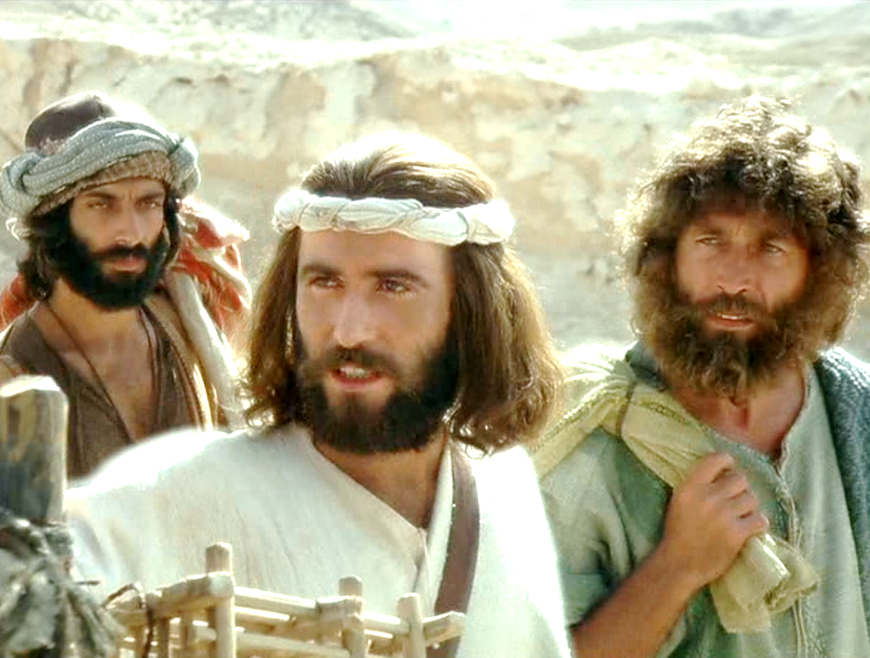
Jesus said to him, ‘Once the hand is laid on the plough,
no one who looks back
is fit for
the kingdom of God.’
Đức Giê-su bảo: "Ai đã tra tay cầm cày mà còn ngoái lại đàng sau, thì không thích hợp với Nước Thiên Chúa.“

Slide 15
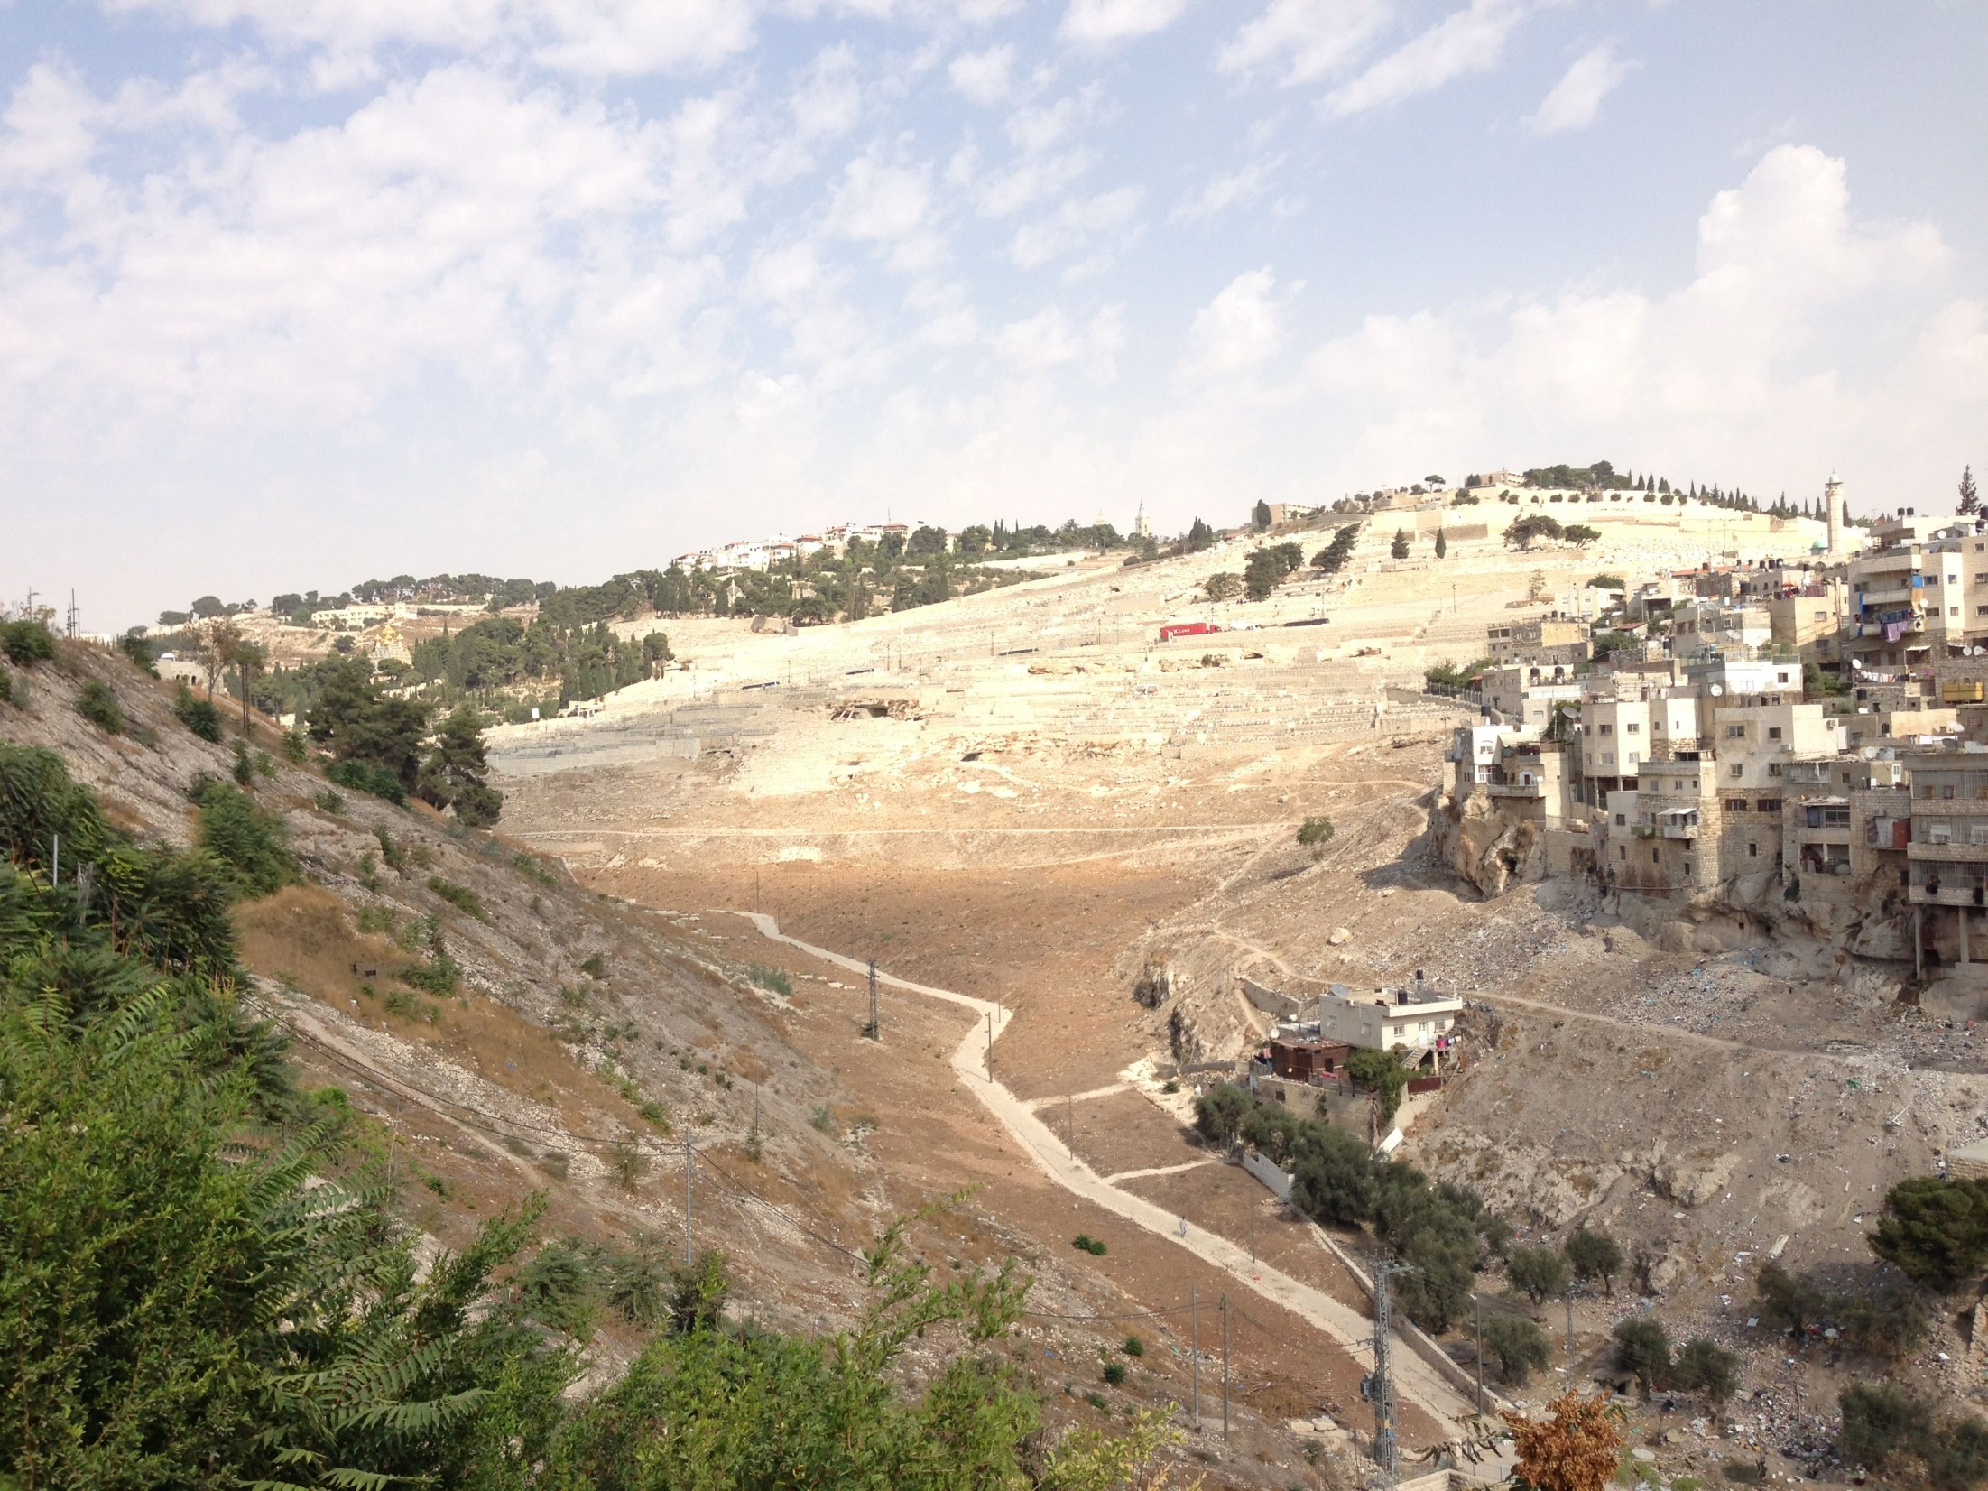
Thirteenth Sunday in Ordinary Time - Year C
Chúa Nhật 13 Thường Niên Năm C
26/06/ 2016

Slide 16
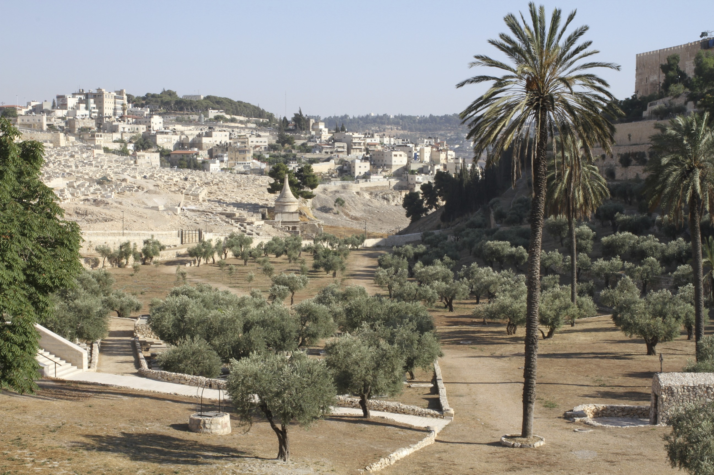
Thirteenth Sunday in Ordinary Time - Year C
Chúa Nhật 13 Thường Niên Năm C
26/06/ 2016

